Slide 1
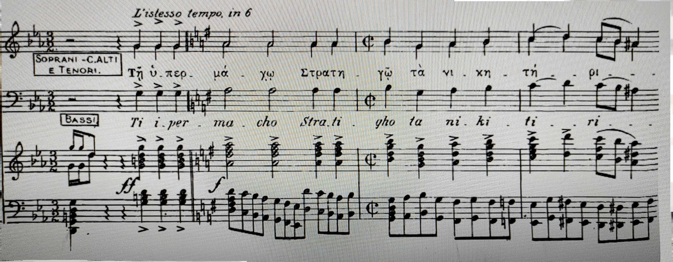
Μανώλης Καλομοίρης: Συμφωνία της Λεβεντιάς-4^{ο} μέρος «Νικητήρια»

Slide 2
Ακούστε και διαβάστε τα λόγια του Ύμνου. Κυκλώστε το σημείο που ο συνθέτης τονίζει τις νότες και το νόημα των συλλαβών «ίνα κράζω Σοι». Τι θέλει να εκφράσει; Το πετυχαίνει;

Slide 3
Τη Υπερμάχω Στρατηγώ
ΚΟΝΤΑΚΙΟ (προοίμιο)
Τη Υπερμάχω Στρατηγώ τα νικητήρια, ως λυτρωθείσα των δεινών, ευχαριστήρια, αναγράφω σοι η Πόλις σου, Θεοτόκε, αλλ’ ως έχουσα το κράτος απροσμάχητον, εκ παντοίων με κινδύνων ελευθέρωσον ίνα κράζω σοι, Χαίρε, Νύμφη ανύμφευτε.
Σ’ Εσένα Θεοτόκε, την Υπέρμαχο Στρατηγό, μ’ ευγνωμοσύνη η Πόλη σου αποδίδει τη νίκη. Και σου αναπέμπει θερμές ευχαριστίες, επειδή (με τη δική σου επέμβαση) λυτρωθήκαμε απ’ τις συμφορές. Εσύ όμως που η δύναμή σου είναι ακατανίκητη, ελευθέρωσε κι εμένα (την Πόλη σου) από κάθε είδους κινδύνους, για να σου αναφωνώ: Χαίρε, Νύμφη ανύμφευτε.

Slide 4
